Slide 1

개 발 환 경 설 정
with

Slide 2
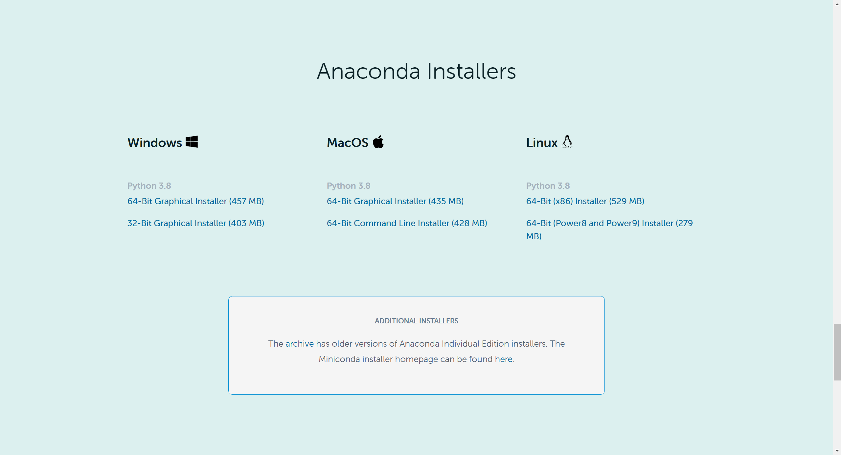
00. 아나콘다 – Windows 10
(2020년 12월 기준)
OS별 머신러닝 & 딥러닝을 구현할 수 있도록 도와주는 패키지
(웹사이트 주소: https://www.anaconda.com/products/individual)

Slide 3
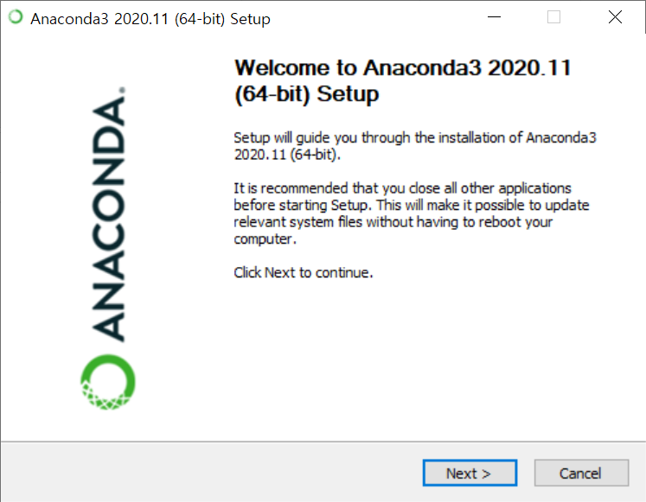
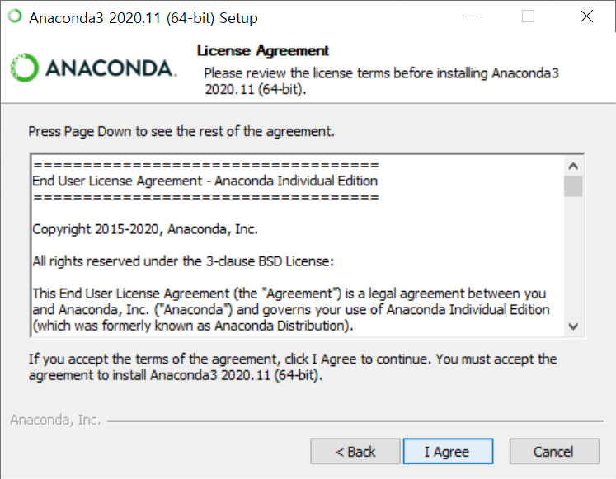
00. 아나콘다 – Windows 10
(2020년 12월 기준)

Slide 4
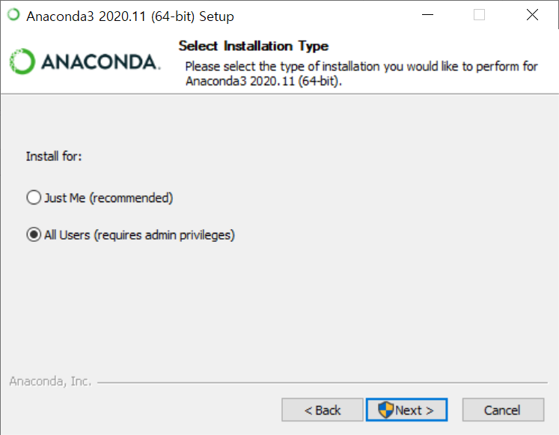
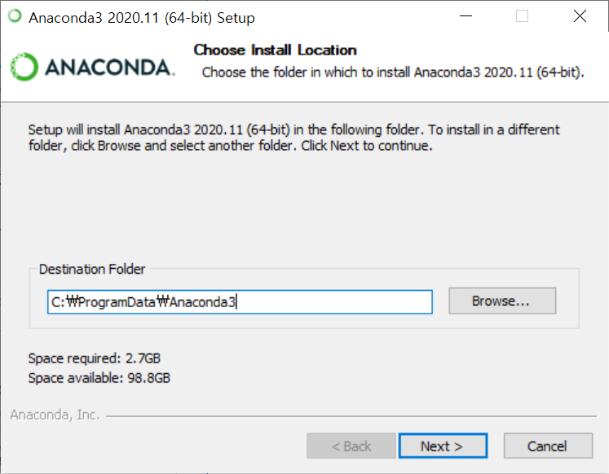
00. 아나콘다 – Windows 10
(2020년 12월 기준)

Slide 5
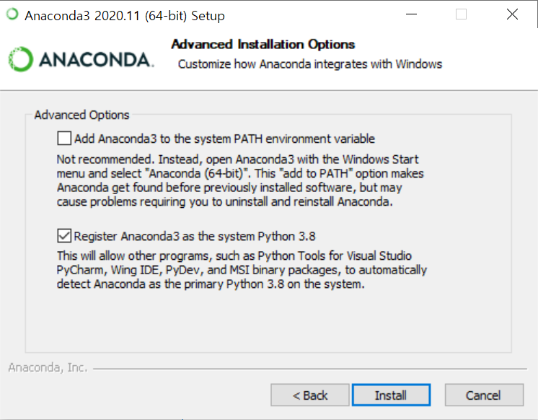
00. 아나콘다 – Windows 10
(2020년 12월 기준)
환경 변수의 개념을 잘 모른다면 추가하지 않는다.
환경 변수는 언제든지 추가가 가능하다.

Slide 6
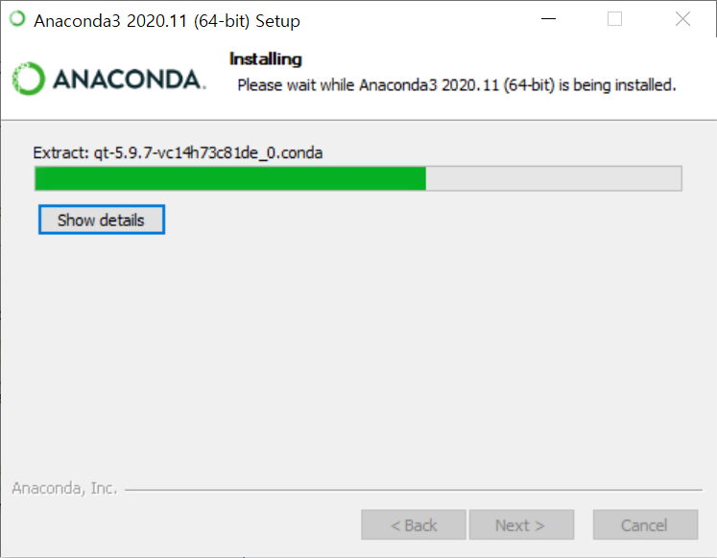
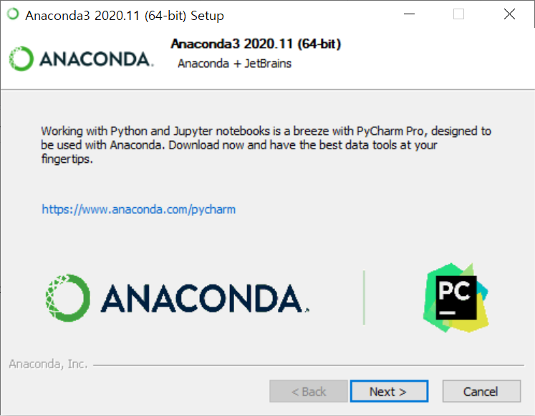
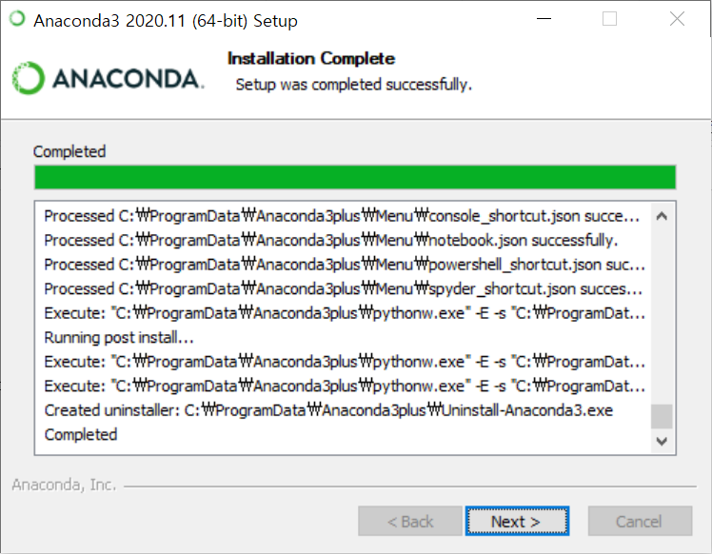
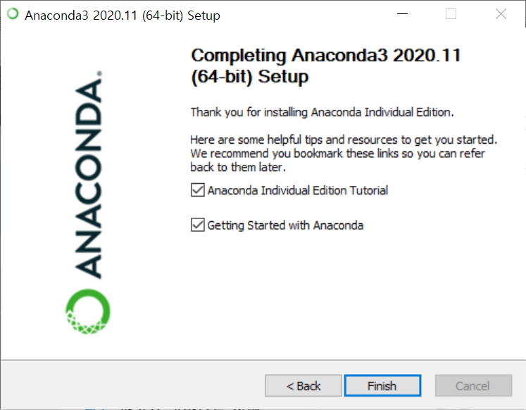
00. 아나콘다 – Windows 10
(2020년 12월 기준)

Slide 7
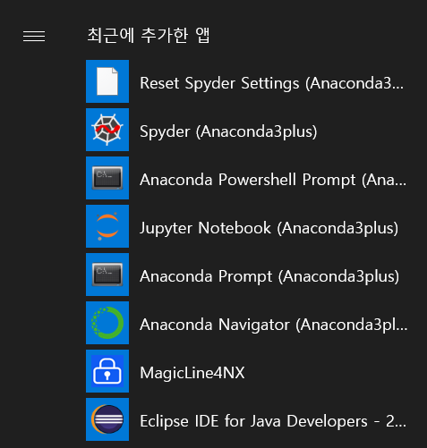
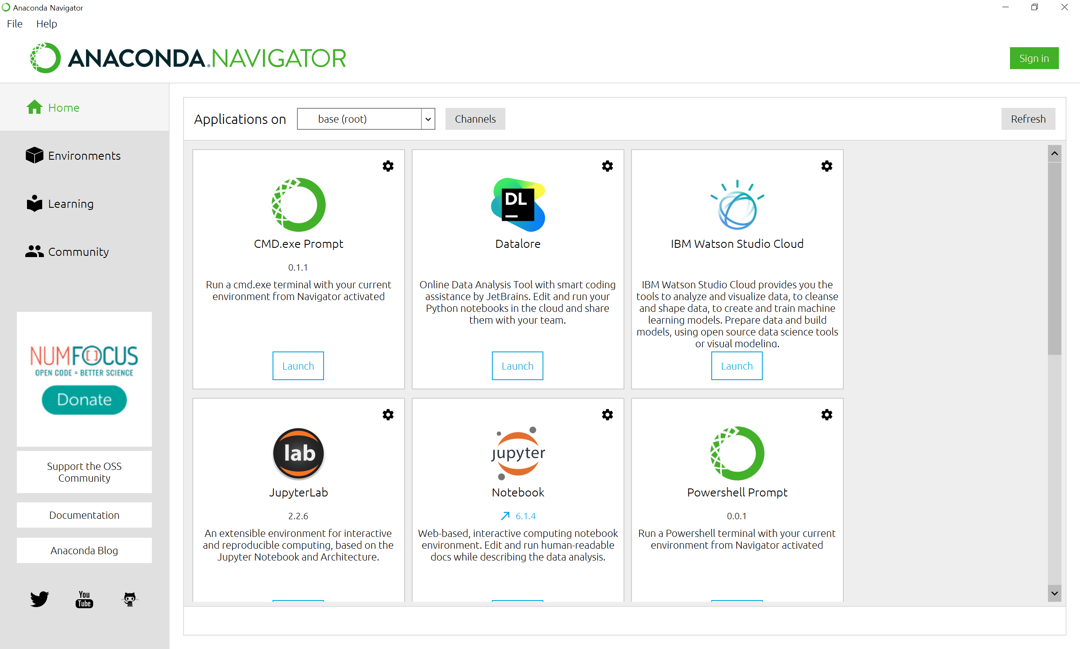
00. 아나콘다 – Windows 10
(2020년 12월 기준)

Slide 8
01. 아나콘다 – MacOS
(2020년 12월 기준)
Shell Script 실행 방법 모른다면, 64-Bit Graphical Installer 선택
Shell Script 실행 방법 알고 있다면, 64-Bit Command Line Installer 선택

Slide 9
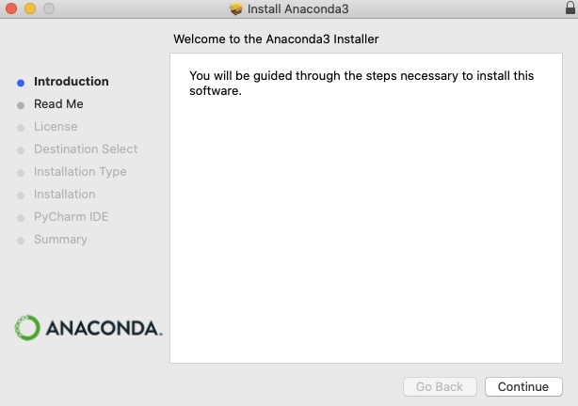
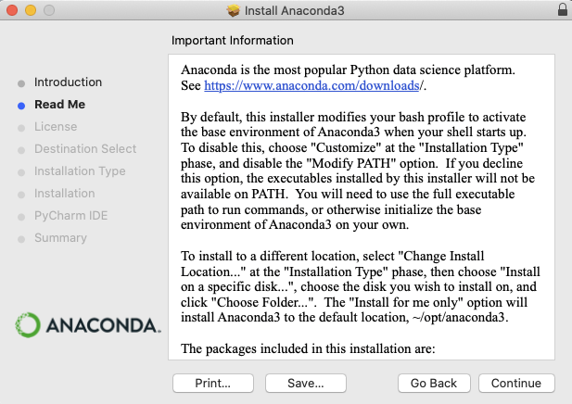
01. 아나콘다 – MacOS
(2020년 12월 기준)

Slide 10
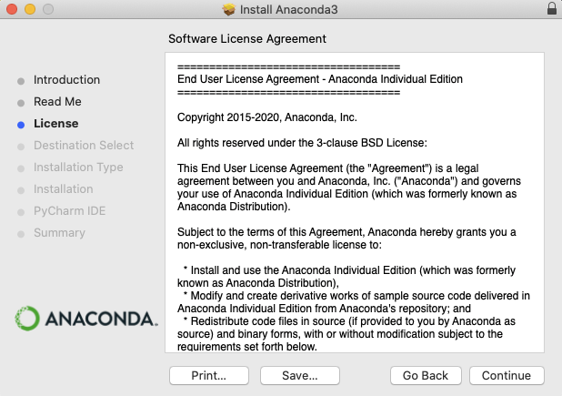
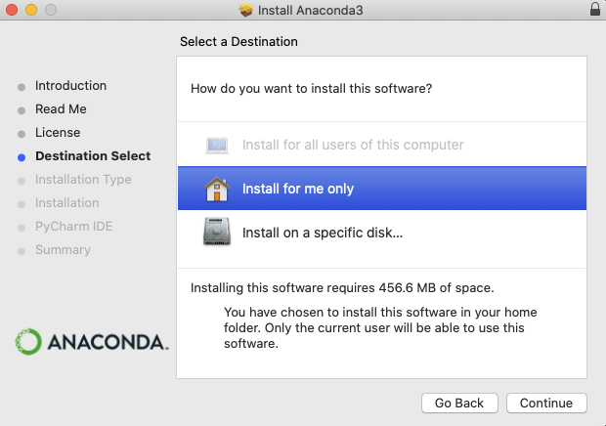
01. 아나콘다 – MacOS
(2020년 12월 기준)

Slide 11
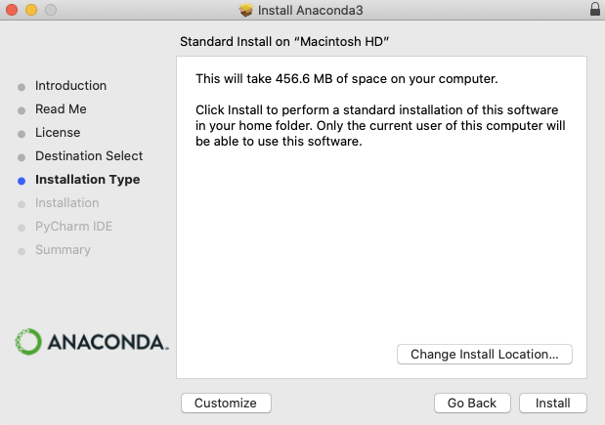
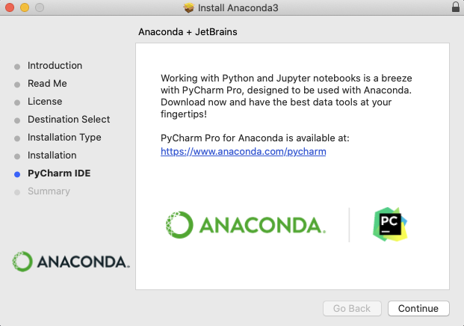
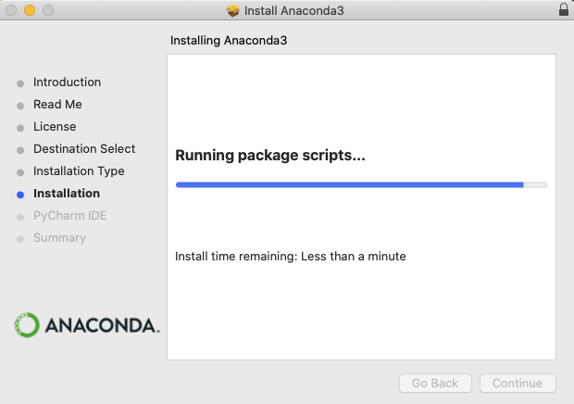
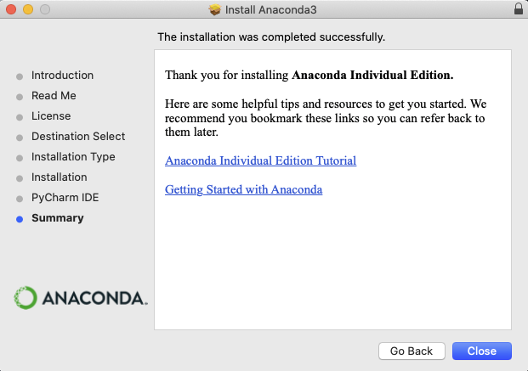
01. 아나콘다 – MacOS
(2020년 12월 기준)

Slide 12
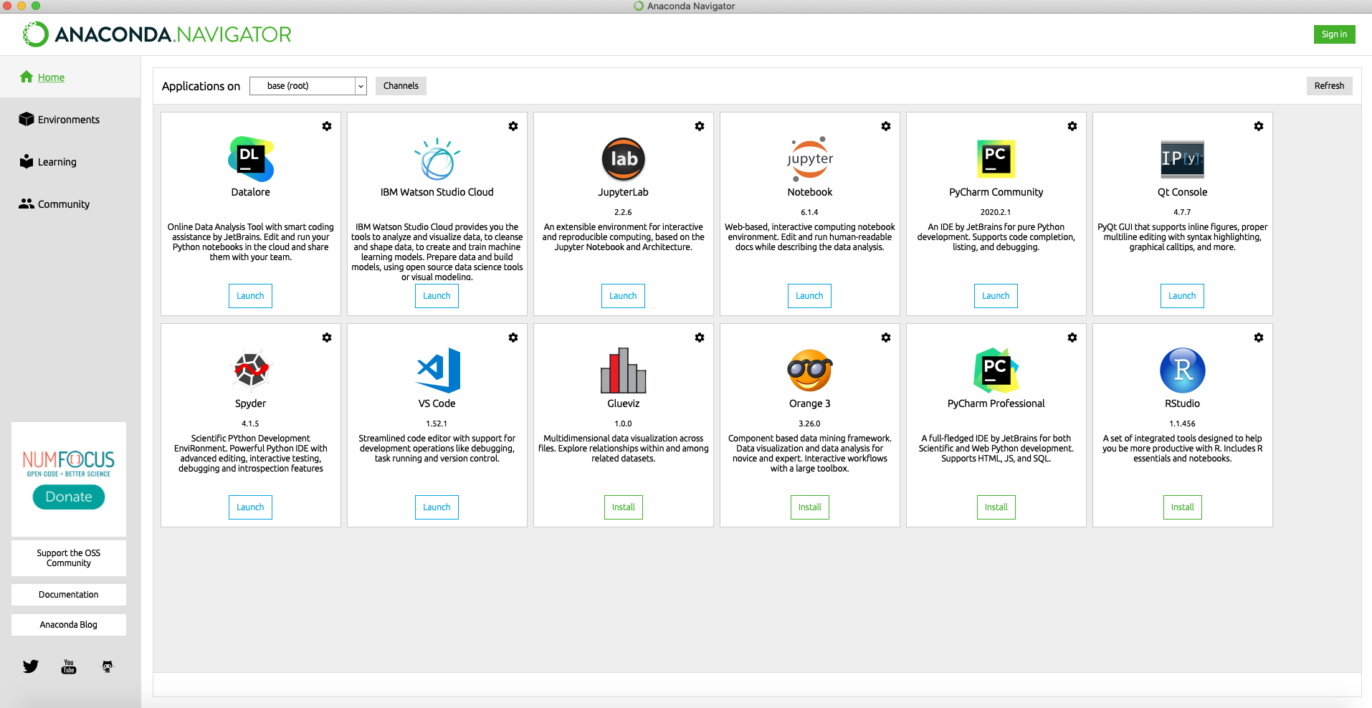
01. 아나콘다 – MacOS
(2020년 12월 기준)

Slide 13
데이터 분석 강의 Intro
with

Slide 14
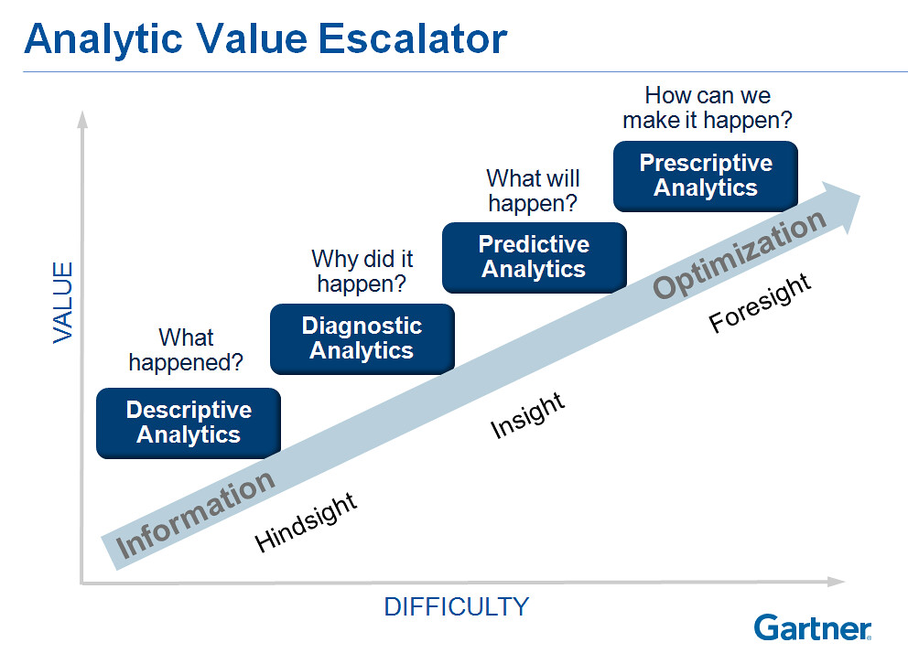
01. 데이터 분석 가치 4단계
정보 획득
분석 및 예측
선제적 대응
출처: Gartner (2012)

Slide 15
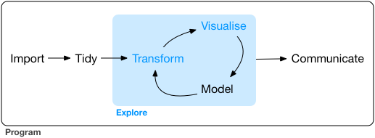
01. 데이터 분석 4단계
출처: R for Data Science (2017)
정보 획득
분석 및 예측
선제적 대응

Slide 16
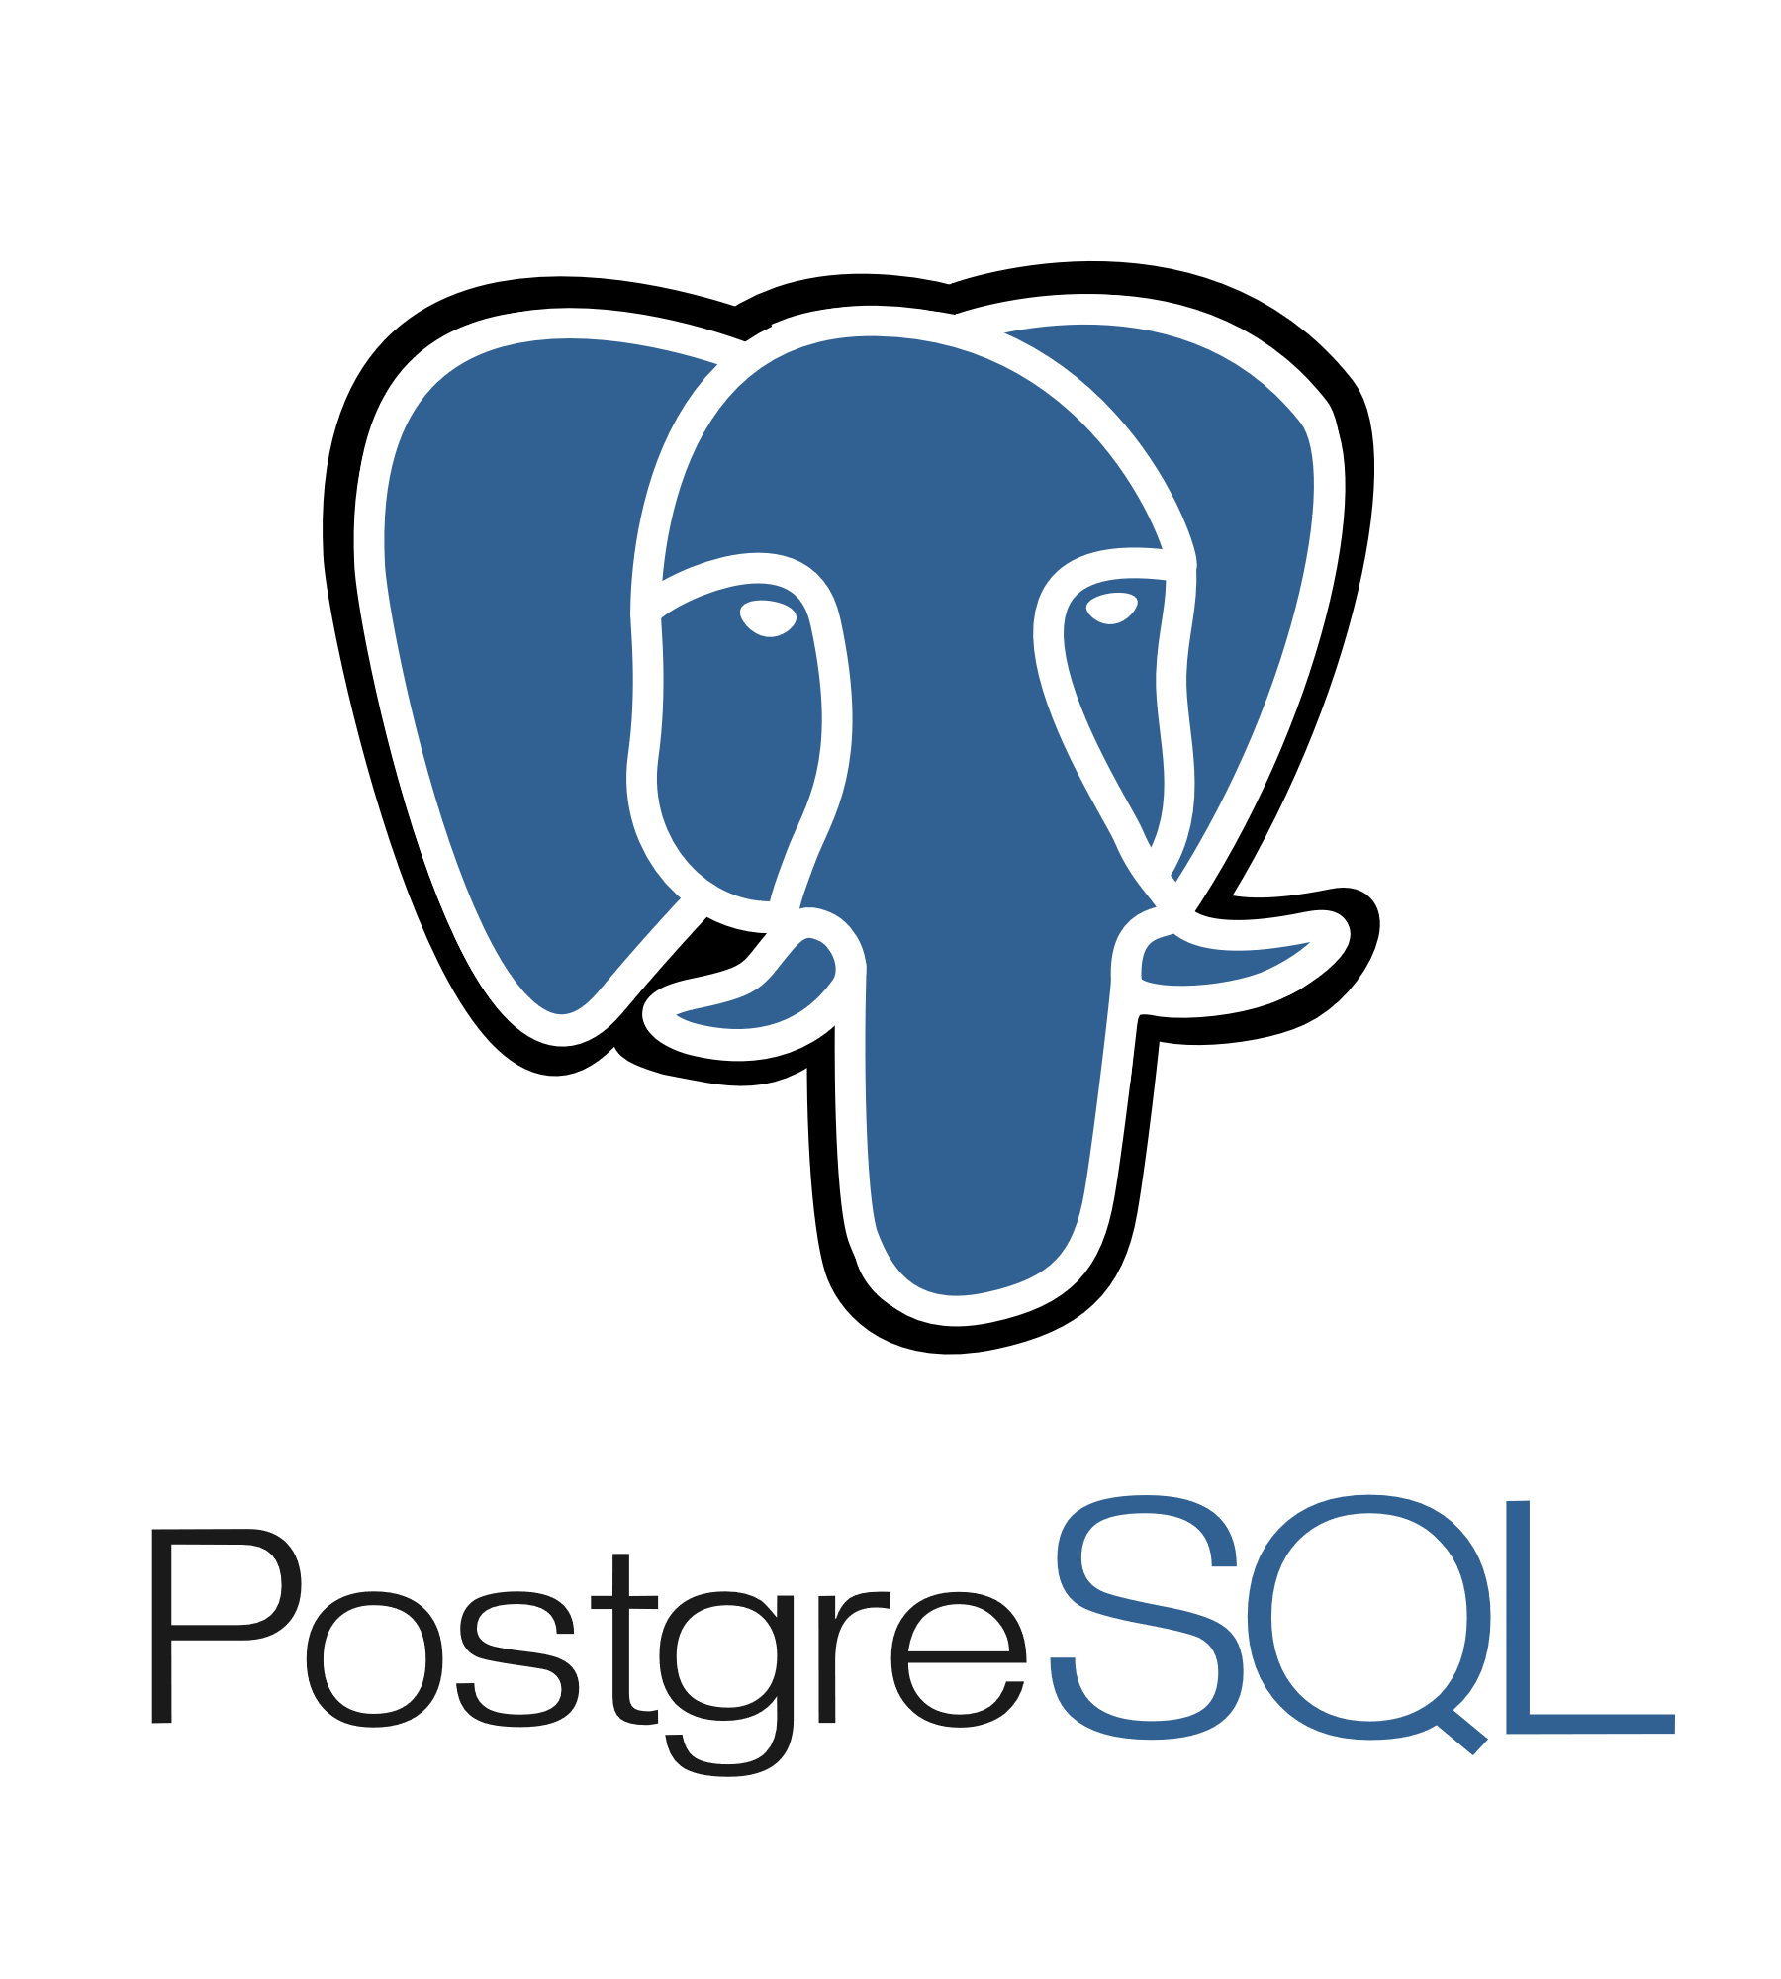
쿼리에 사용되는 연산자
with

Slide 17
01. PostgreSQL
DBMS
(Database Management System)
정의 (Definition) : 응용 프로그램이 요구하는 DB구조, 변경, 제거
조작 (Manipulation): 삽입, 갱신, 삭제
제어 (Control): DB 접근할 수 있는 사용자 제한 및 성능 관리
관계형 데이터베이스
(Relational Database)
통상적으로 RDB라고 함
행과 열로 구분하는 2차원 테이블 형태로 구성
오라클 DBMS, MS SQL SERVER, MYSQL, PostgreSQL
관계형 데이터베이스
(Relational Database)
통상적으로 RDB라고 함
행과 열로 구분하는 2차원 테이블 형태로 구성
오라클 DBMS, MS SQL SERVER, MYSQL, PostgreSQL

Slide 18






01. Python을 활용한 다양한 통합 개발 환경 툴 (Tools)

Slide 19
01. Python을 활용한 다양한 통합 개발 환경 툴 (Tools)

Slide 20
01. Python을 활용한 다양한 통합 개발 환경 툴 (Tools)
로컬 환경
구축 필요
기본 CPU
(GPU 장비 필요)
온라인
즉시 사용 가능
무료 GPU
사용 가능

